Slide 1
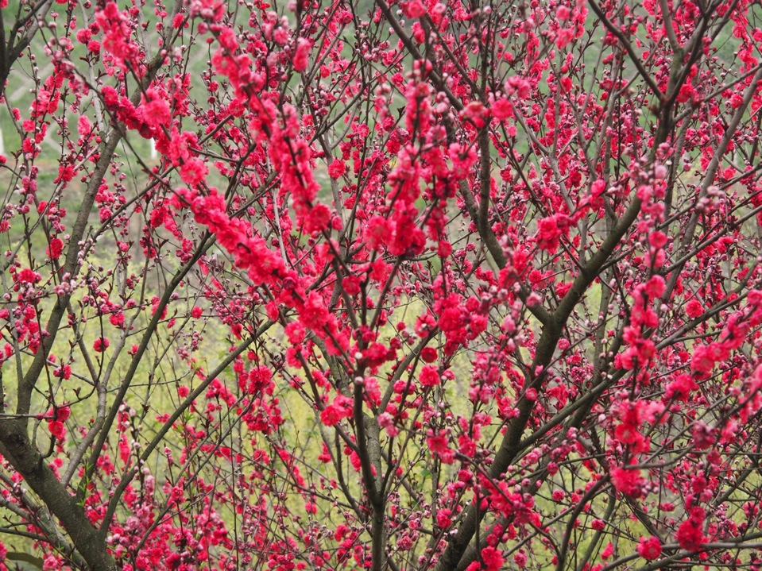
Tipping Point
to
Turning Point
临界点
到
转折点
2014 CCICED Issues Paper
国合会2014年关注问题报告

Slide 2
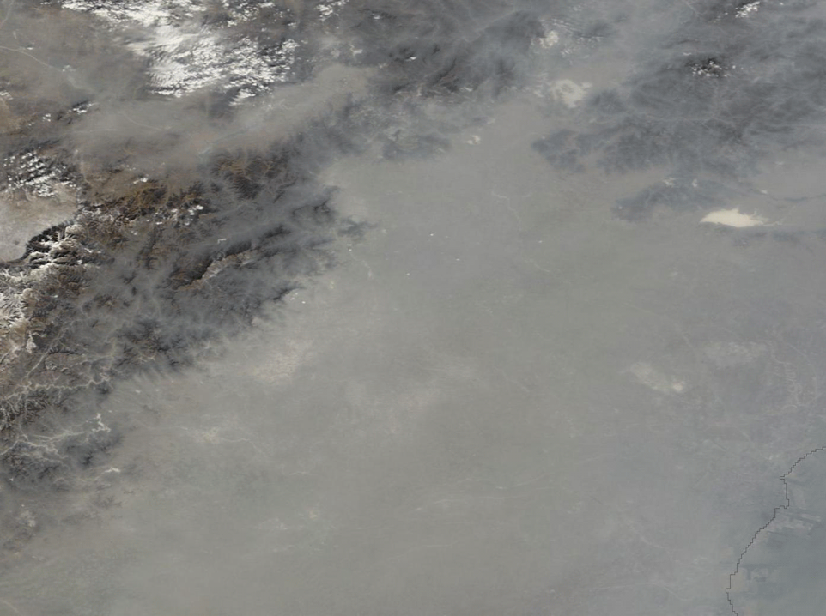
Tipping Point
临界点
X
X
Turning Point
转折点
Background photo: http://blogs.discovermagazine.com/imageo/2014/02/23/beijing-pall-hazardous-air-pollution/#.Uwp1TP3CnU0

Slide 3
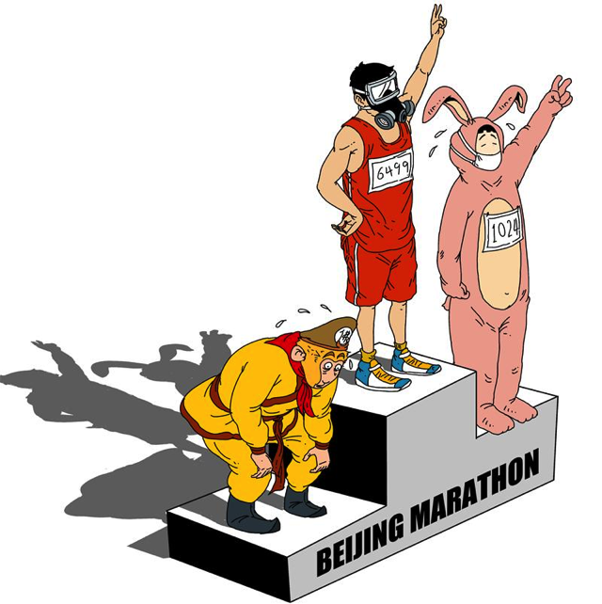
‘Beijing marathon concludes in smog’
‘雾霾中跑完马拉松’
- Li Feng CHINA DAILY 21 Oct 2014
中国日报2014年10月21日
http://www.chinadaily.com.cn/opinion/cartoon/img/attachement/jpg/site1/20141021/001aa018f68c15afe7b101.JPG

Slide 4
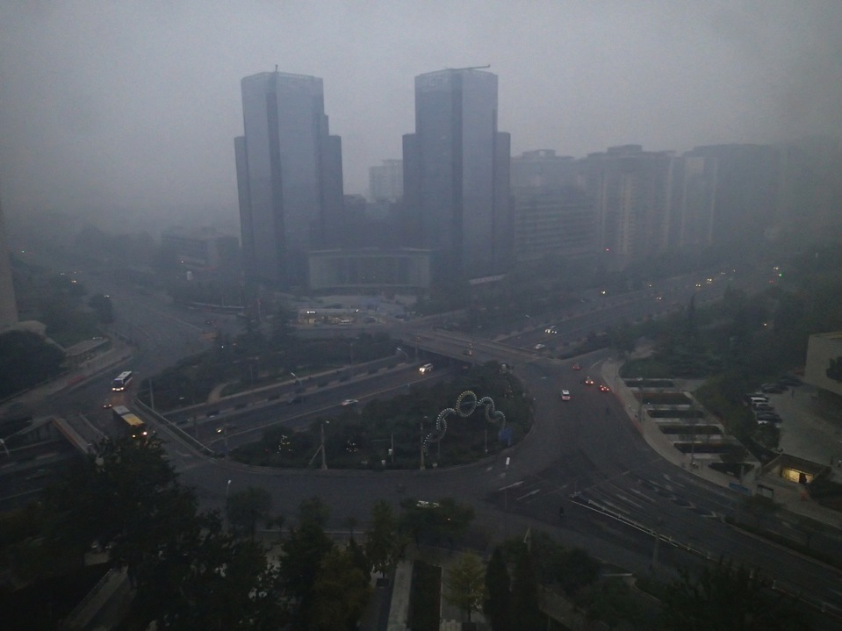

Slide 5
http://aqicn.org/city/beijing/
Beijing
Air Quality
19 Oct 2014
10月19日
北京空气质量

Slide 6
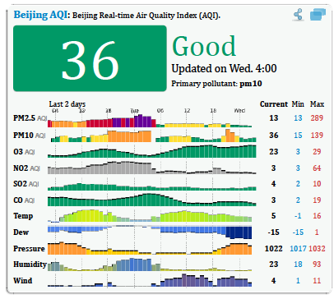
‘APEC Blue'
12 Nov 14
11月12日APEC蓝天
http://aqicn.org/city/beijing/

Slide 7
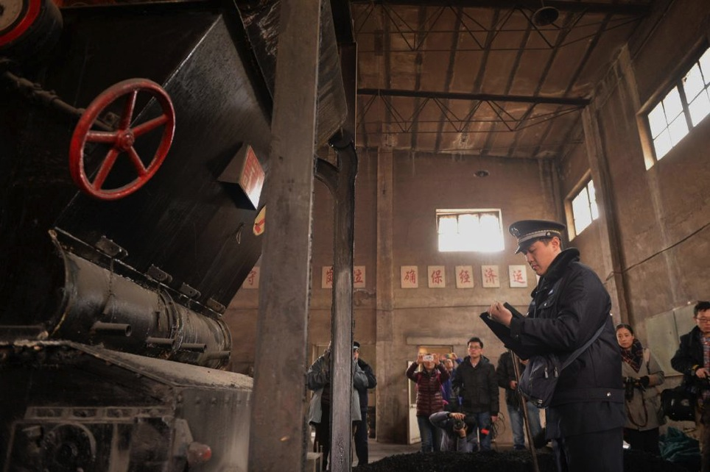
‘War on Pollution’ 对污染宣战
China Daily March 2014 2014年3月中国日报

Slide 8
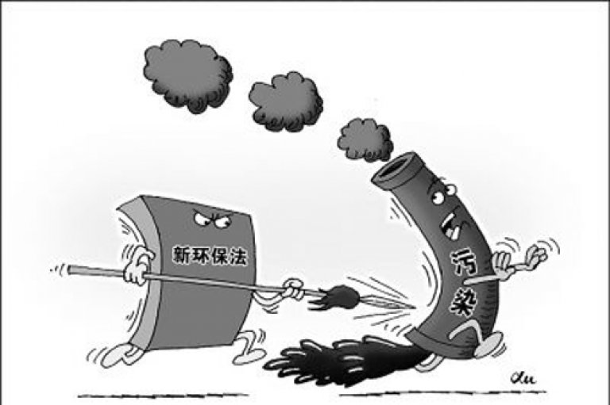
Revised Environmental Protection Law April 2014
2014年4月，修订环境保护法
http://gbtimes.com/china/china-approves-law-tighten-oversight-and-punishment-polluters

Slide 9
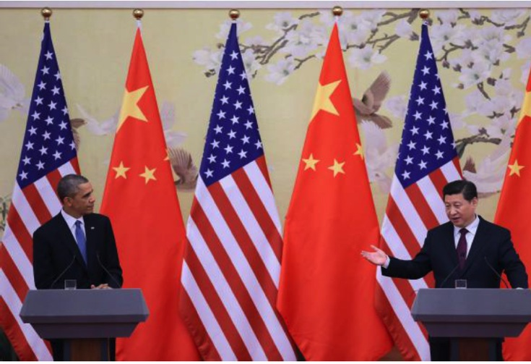
Energy Revolution China - GHG Peak 2030
中国能源革命－2030年温室气体到达高峰
http://www.slate.com/blogs/future_tense/2014/11/12/u_s_china_deal_on_emissions_reductions_won_t_stop_climate_change_but_it.html

Slide 10
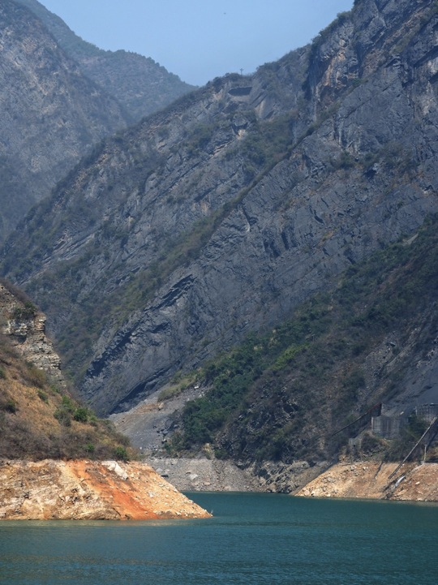
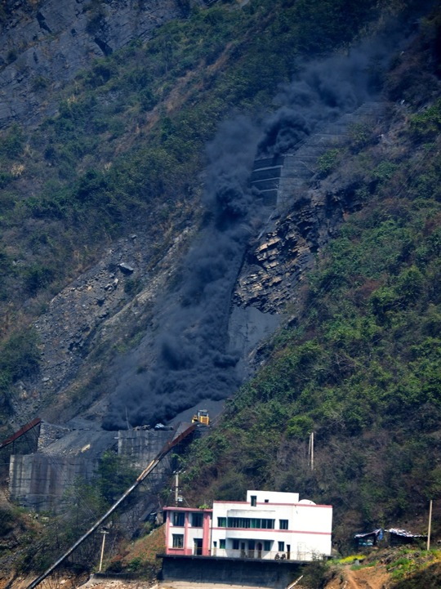
PEAK COAL – 2020 2020 年煤耗到达高峰

Slide 11
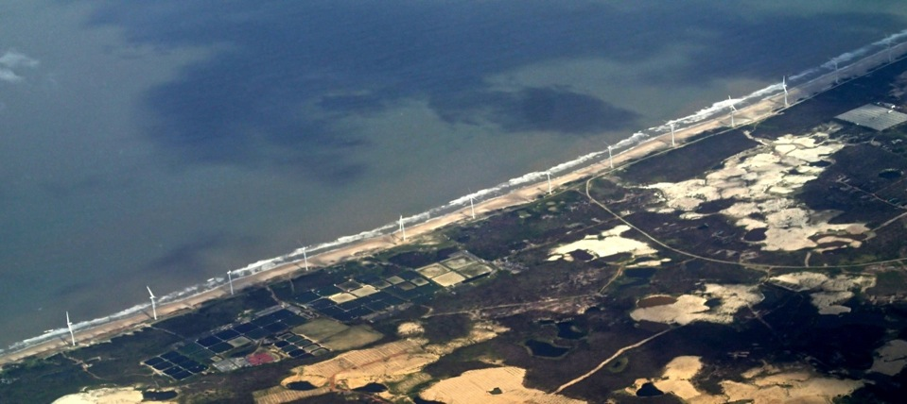
RENEWABLE Low Carbon Electricity
可再生低碳电
Haikou Area, Hainan Province 海南省海口地区

Slide 12
TEN ISSUES 十个关注问题

Slide 13
Ten Issues 十个关注问题
EFFICIENT & INCLUSIVE Governance System
高效和包容性治理体系
2. SOCIAL GOVERNANCE in Decisions
决策中的社会治理
3. ADAPTIVE PLANNING & MANAGEMENT
应对规划与管理

Slide 14
Ten Issues 十个关注问题
CORRUPTION Impacts on Environment
腐败对环境的影响
5. ECO-ENVIRONMENTAL QUALITY,
SERVICES, VALUES
生态环境质量、服务与价值
6. HIGHER, FASTER RETURNS from Industrial R&D
工业研发更高、更快的回报

Slide 15
Ten Issues 十个关注问题
7. SUSTAINABLE CONSUMPTION
可持续消费
8. LEGAL BASIS for Ecological Civilization
生态文明的法律基础
9. GREEN FINANCIAL SYSTEM
绿色金融体系
10. GREEN TRANSITION Acceleration
加快绿色转型

Slide 16
CONCLUSIONS 结论

Slide 17
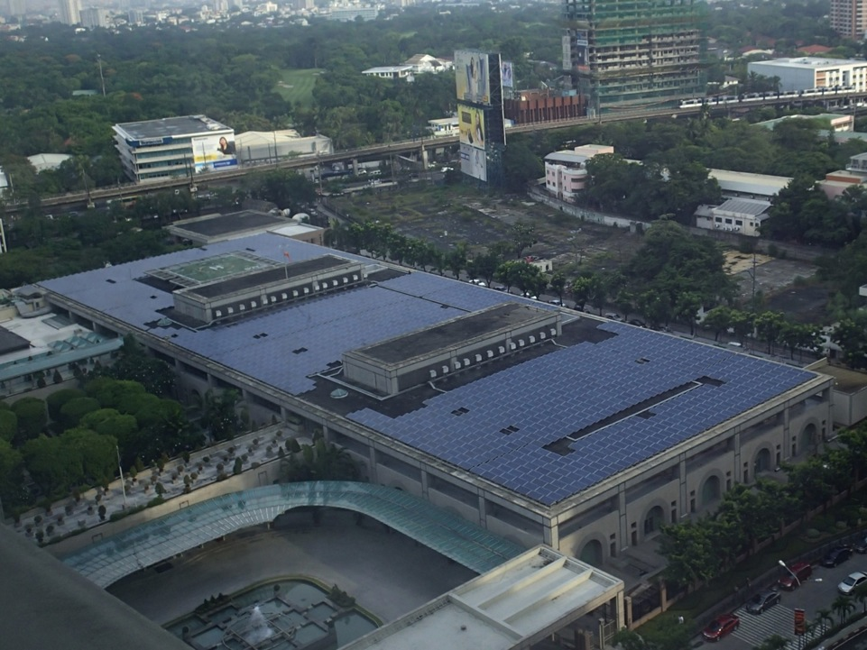
GREEN TRANSITION STRATEGY
绿色转型战略
Window of Opportunity 2015 to 2030
2015-2030 机会窗口期

Slide 18
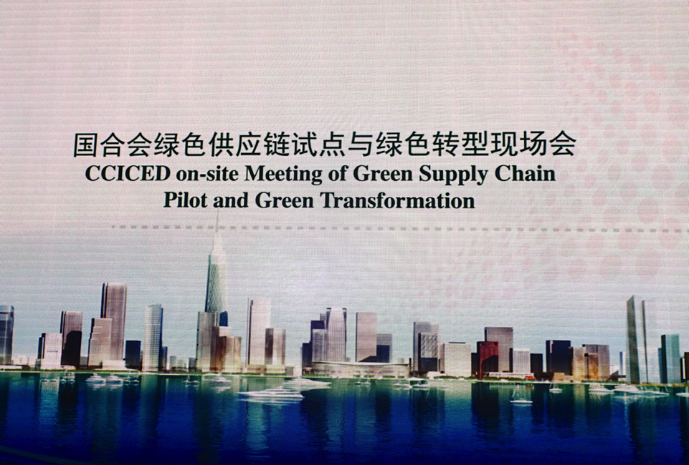
Green Supply Chain
绿色供应链
Tianjin-CCICED-APEC Roundtable
天津CCICED-APEC圆桌会

Slide 19
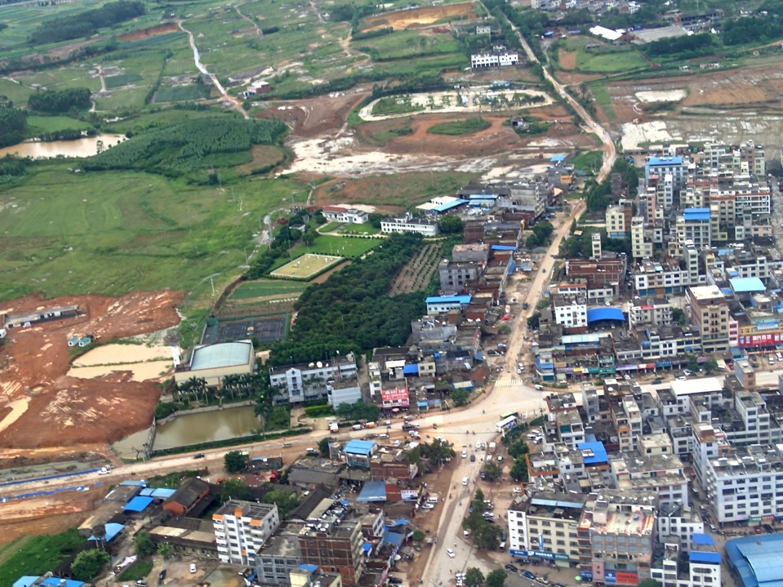
Pace of Reform 改革步伐

Slide 20
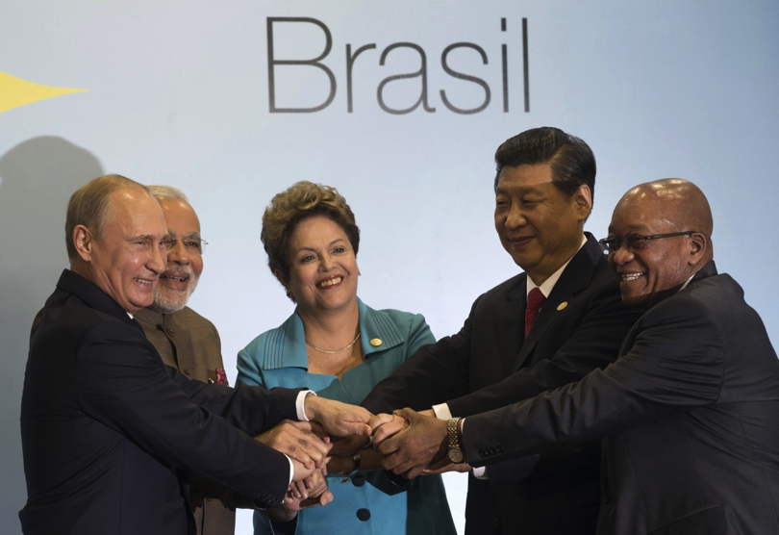
Photo
Financing 融资
BRICS DEVELOPMENT BANK
金砖五国发展银行
PHOTO: http://www.washingtonpost.com/blogs/monkey-cage/wp/2014/07/17/what-the-new-bank-of-brics-is-all-about/

Slide 21
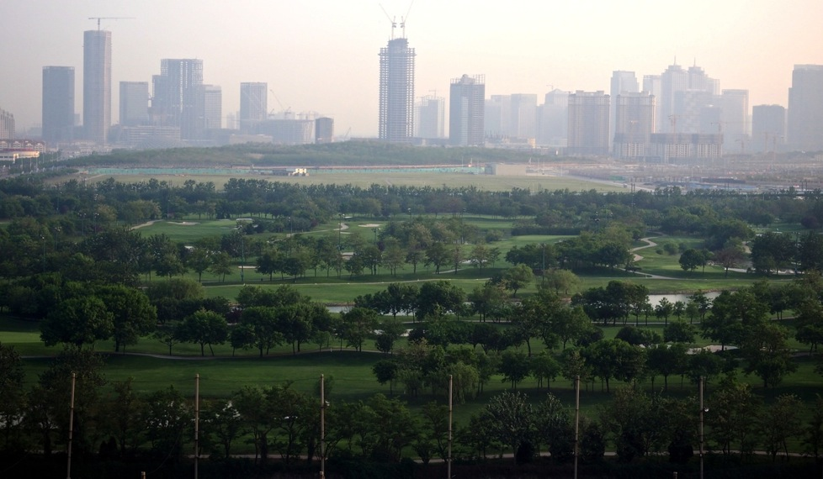
Modernized Law Needed
需要现代化法律

Slide 22
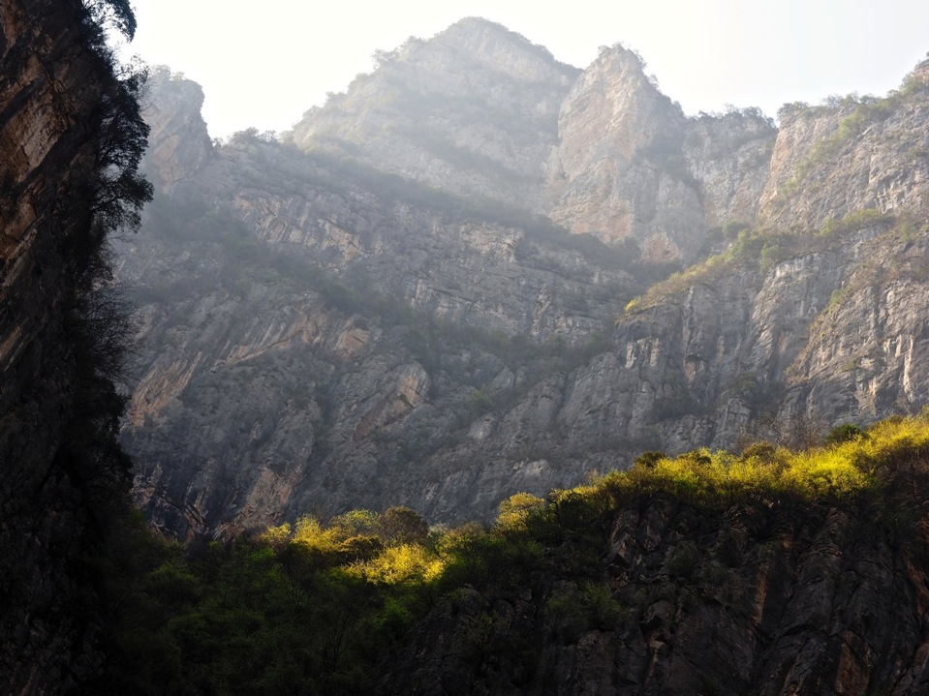
Ecological Lands 生态土地
Three Gorges 三峡

Slide 23
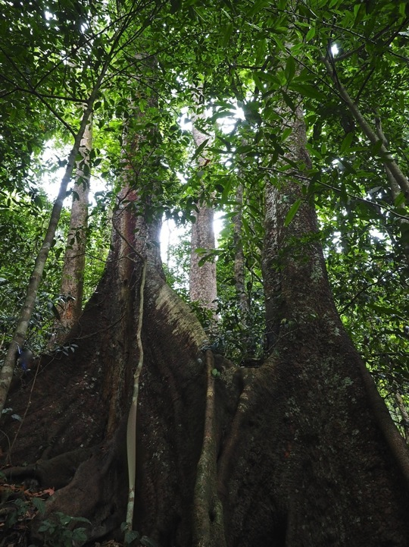
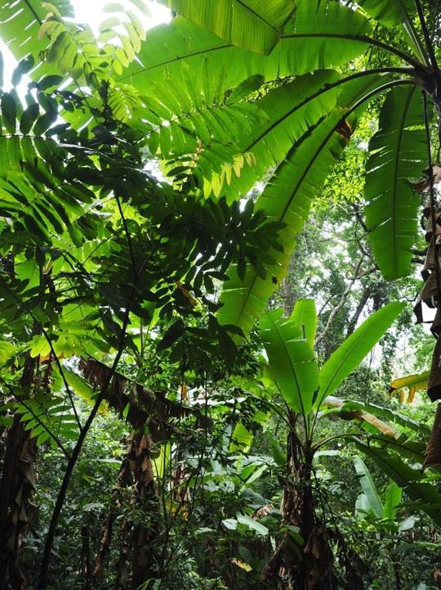
Rainforest & Wild Bananas Yunnan
云南雨林和野生香蕉

Slide 24
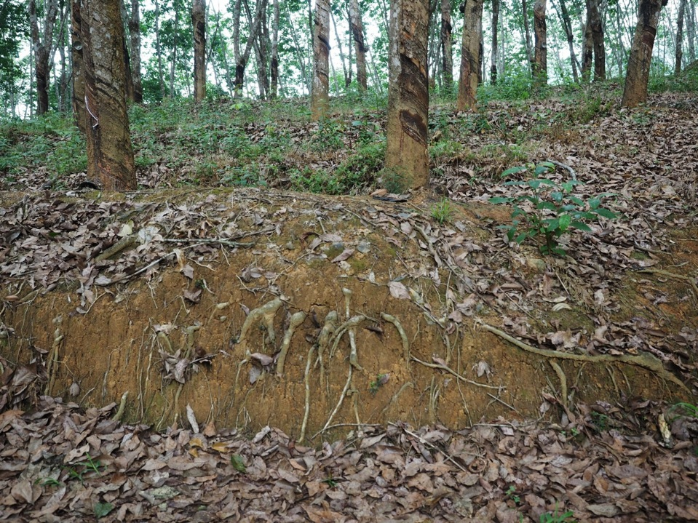
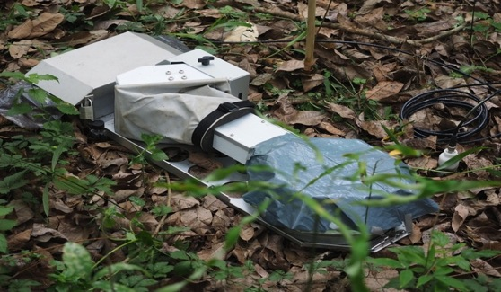
Carbon Storage 碳封存

Slide 25

Xishuangbanna 西双版纳

Slide 26
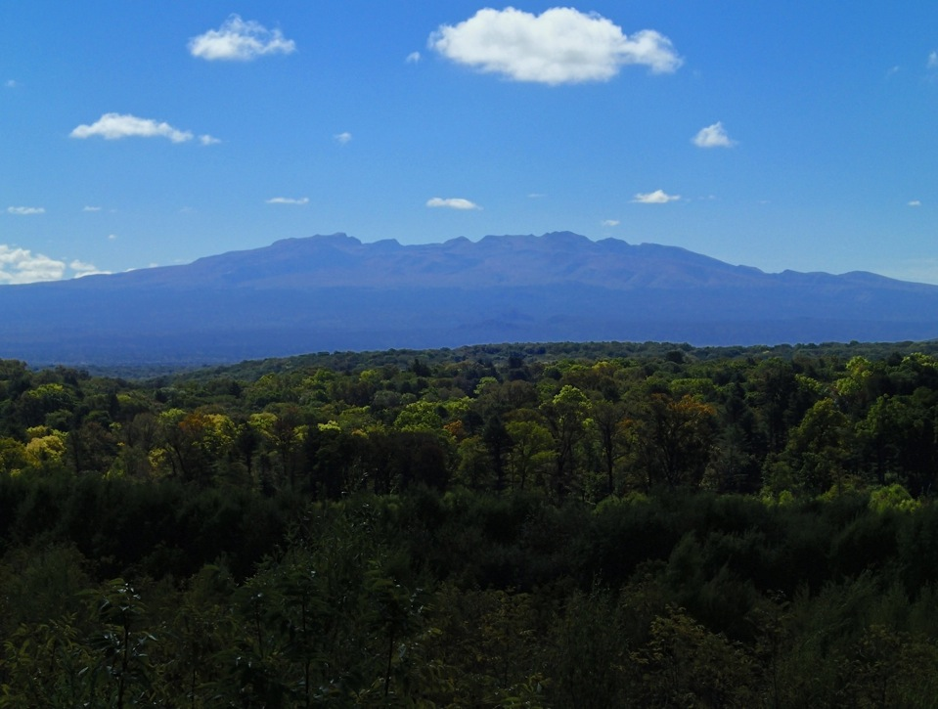
Carbon Storage
Changbaishan 长白山

Slide 27


Slide 28
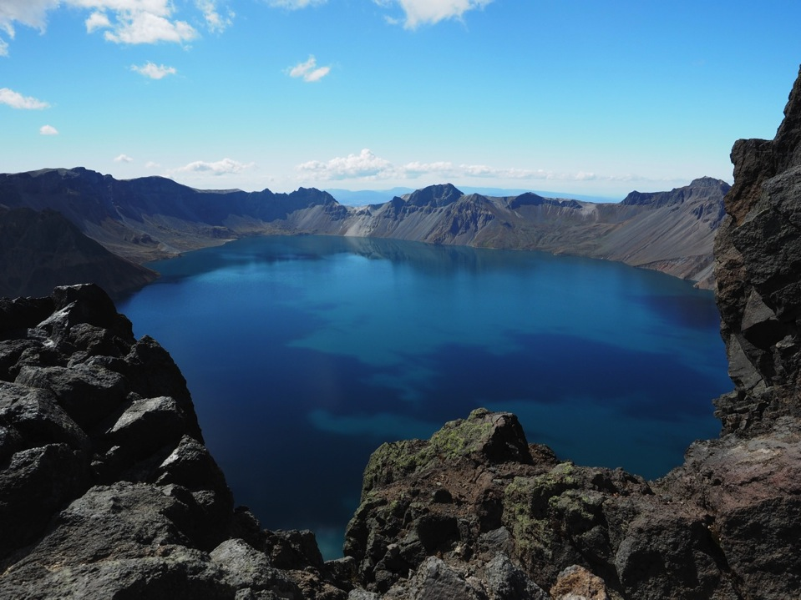

Slide 29
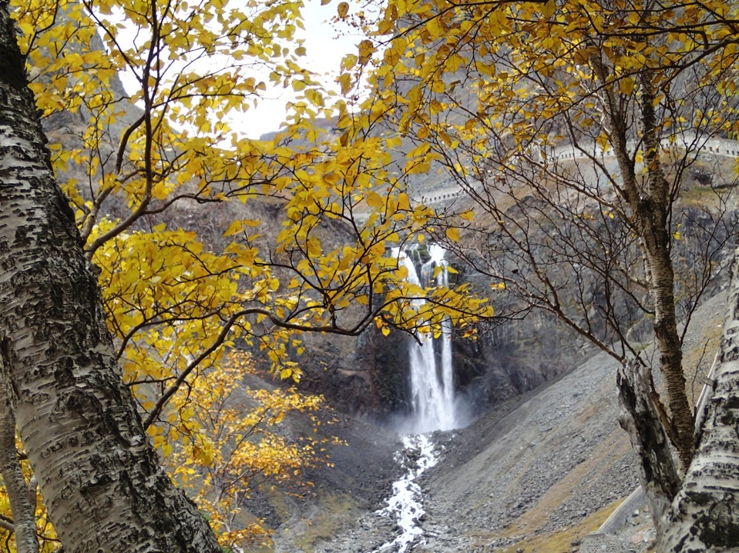

Slide 30
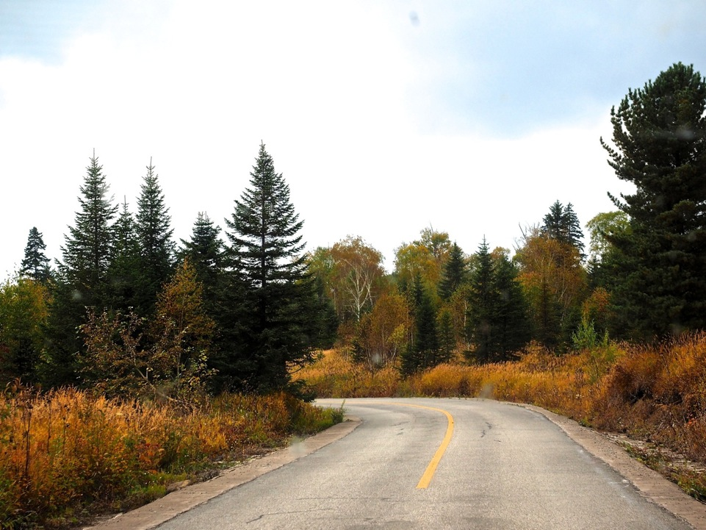

Slide 31


Slide 32
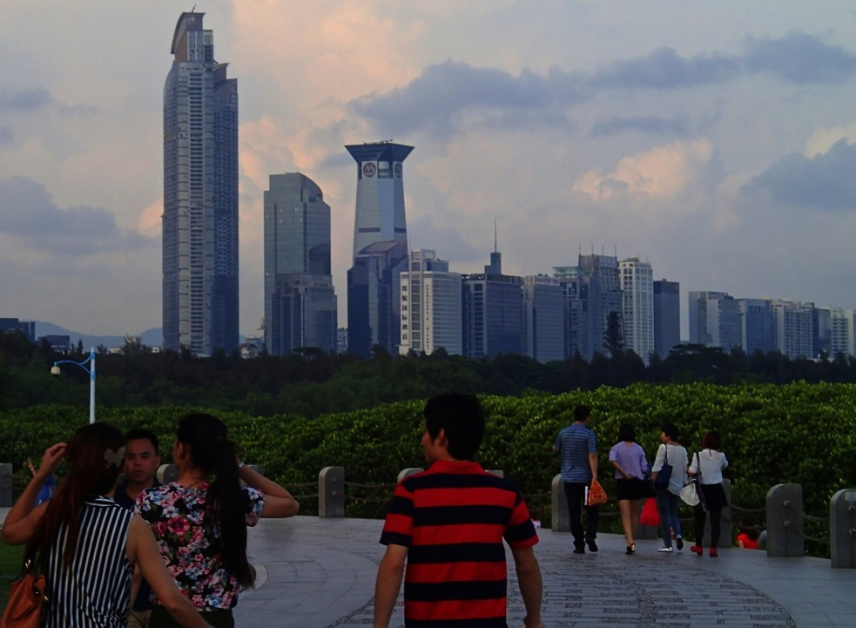
Shenzhen Mangrove Red Line
深圳红树林红线

Slide 33
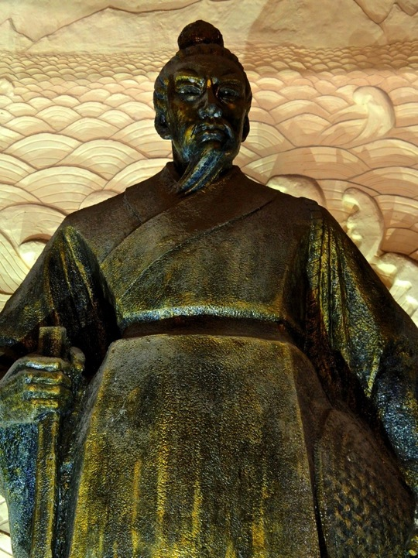
Institutional Innovation 体制创新

Slide 34
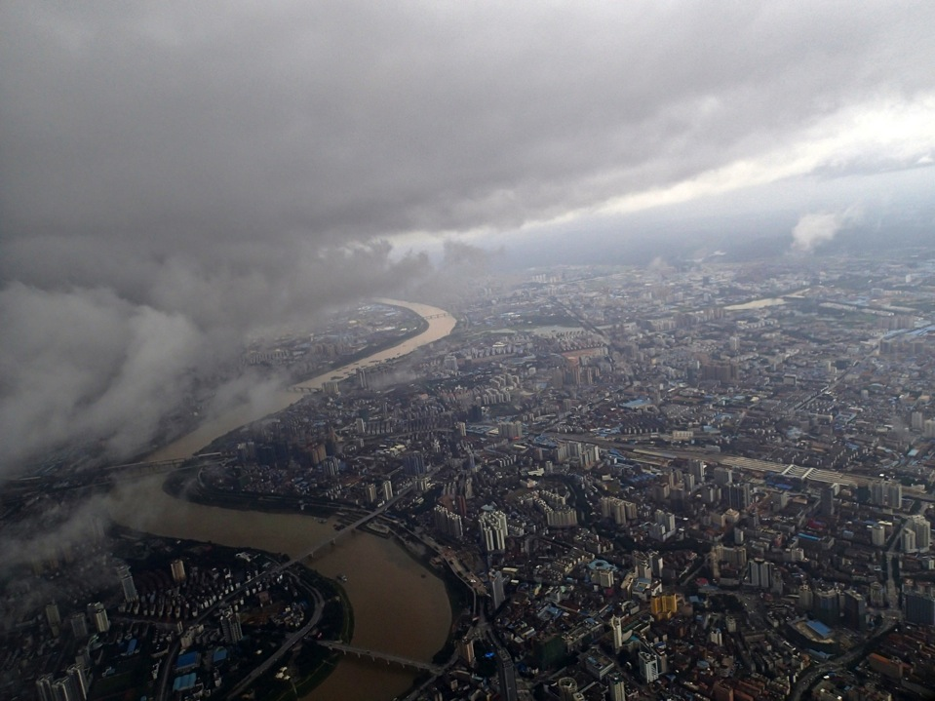
Environment & Development Outlook Needed 需要环境与发展展望

Slide 35
THANK YOU! 谢谢！
All photos by Arthur Hanson
unless otherwise indicated
除注明出处以外，所有照片均由Arthur Hanson拍摄

